Slide 1

КОРУС Консалтинг СНГ
Настройка маршрутизации EDI-сообщений для Поставщика

Slide 2
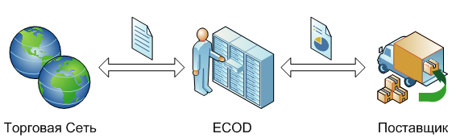
Стандартная схема работы Поставщика и ТС
Формат EDI-сообщений ТС конвертируется в формат Поставщика в системе EDI.
Торговая сеть отправляет/принимает EDI-сообщения в едином для нее формате при работе со всеми Поставщиками.
Поставщик отправляет/принимает EDI-сообщения также в едином для него формате при работе со всеми ТС.

Slide 3
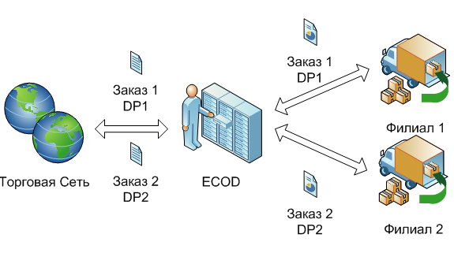
Схема работы Поставщика и ТС с маршрутизацией EDI-сообщений
EDI-сообщения ТС распределяются по филиалам Поставщика в зависимости от точки доставки.
Каждой точке доставки ТС соответствует GLN филиала Поставщика, который должен получить EDI-сообщение.
Таблица соответствий точек доставки филиалам отгрузки загружается в систему EDI.

Slide 4
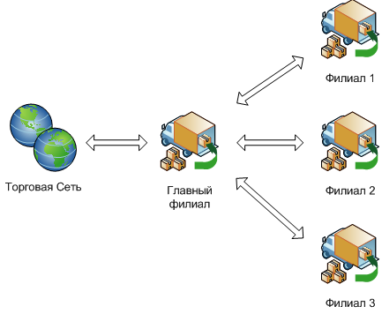
Схемы маршрутизации сообщений
Схема 1
ТС обменивается EDI-сообщениями с одним из филиалов Поставщика. EDI-сообщения высылаются на GLN-номер главного филиала Поставщика.
Каждый филиал обрабатывает сообщения, адресованные только данному филиалу.
В зависимости от точки доставки EDI-сообщение пересылается в аккаунт соответствующего филиала Поставщика.

Slide 5
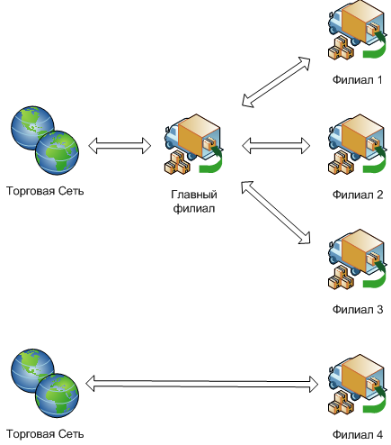
Схемы маршрутизации сообщений
Схема 2
Отличается от Схемы 1 тем, что с некоторыми филиалами ТС взаимодействует напрямую, используя в EDI сообщениях GLN-номера данных филиалов.

Slide 6
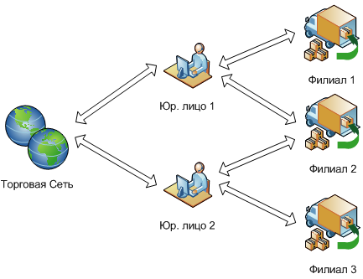
Схемы маршрутизации сообщений
Схема 3
SAP
Поставщик взаимодействует с торговыми сетями от имени нескольких юридических лиц.
Каждое юридическое лицо имеет свой собственный GLN-номер, на который ТС отправляет EDI-сообщения.
В зависимости от GLN-номера точки доставки ТС указанный сетью GLN-номер юридического лица заменятся на GLN-номер филиала Поставщика.
После этого EDI-сообщение перенаправляется в аккаунт необходимого филиала.
WA
SAP

Slide 7
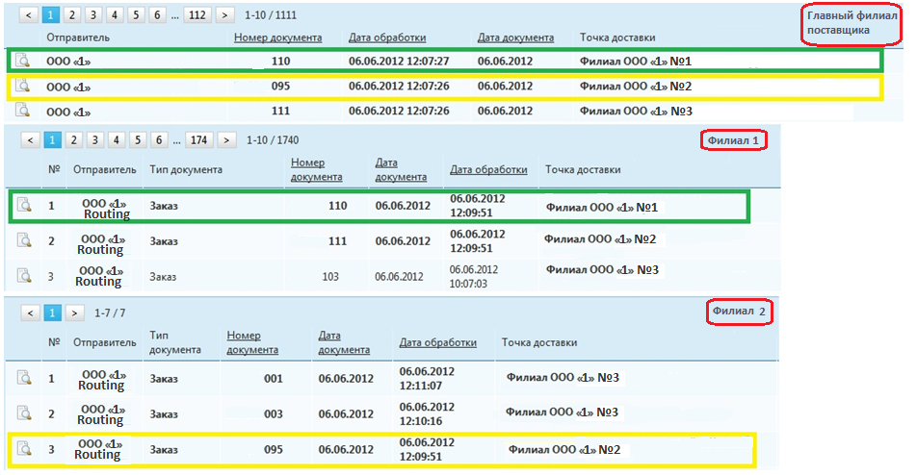
Пример маршрутизации сообщений

Slide 8
Что необходимо знать для реализации стандартной схемы маршрутизации
1
2
С каким филиалом взаимодействует ТС
Какой филиал соответствует точке доставке ТС
Для каждой ТС в системе EDI создаются взаимосвязи с главным филиалом и остальными филиалами.
Точки доставки загружаются из Каталога локализации.
При настройке первоначальной конфигурации системе EDI сообщаются данные обо всех филиалах клиента и торговых сетях, с которым эти филиалы сотрудничают.
Задачей Поставщика является настройка соответствия между своими филиалами и точками доставки ТС, а также актуализация схемы маршрутизации при добавлении новых торговых точек ТС.

Slide 9
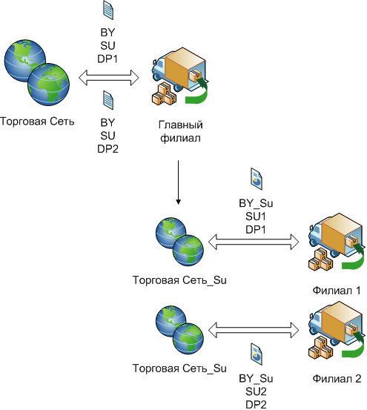
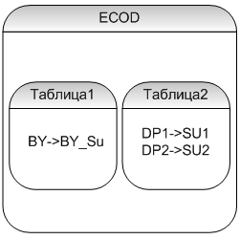
Стандартная схема маршрутизации

Slide 10
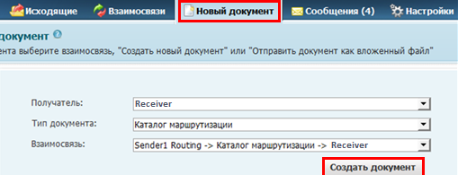
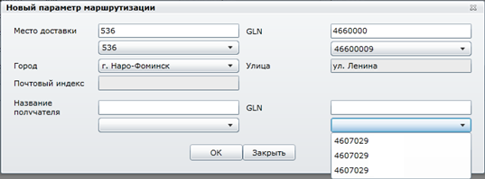
Настройка каталога маршрутизации
В аккаунте главного филиала Поставщика представлена возможность самостоятельно настроить Каталог маршрутизации.
Для этого необходимо создать новый документ Каталог маршрутизации для ТС и для каждой точки доставки ТС указать соответствующий филиал отгрузки.

Slide 11
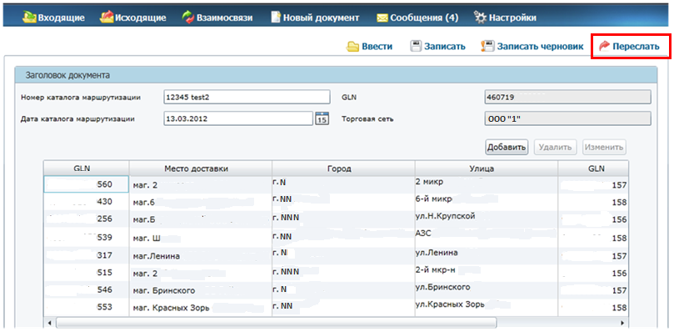
Настройка каталога маршрутизации
После формирования всех соответствий Точка доставки - Филиал отгрузки Поставщику необходимо отправить документ.
Документ загрузится в систему EDI.

Slide 12
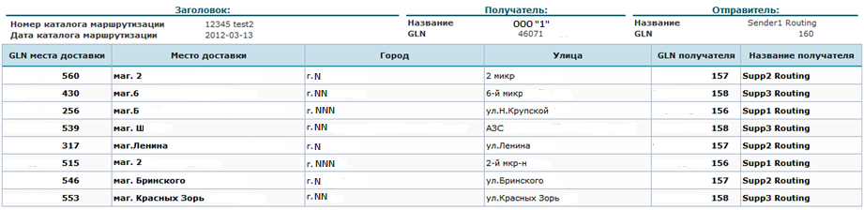
Каталог маршрутизации
После отправки документа, его можно просмотреть во вкладке Исходящие.
При формировании нового Каталога маршрутизации автоматически загружаются данные из последнего отправленного документа. Далее эти данные доступны к редактированию, что упрощает создание нового Каталога маршрутизации.
В отличие от типовых документов (Заказ, Уведомление об отгрузке и пр.) Каталог маршрутизации хранится в системе неограниченное время.

Slide 13
Порядок настройки стандартной маршрутизации EDI-сообщений для поставщика
Действие
1. Получение начальных данных от Поставщика (заполненная анкета)
2. Анализ полученных данных, определение типа Маршрутизации (стандартная, нестандартная, число подключений)
3. Выделение GLN адресов для филиалов на основе главного GLN Поставщика
4. Создание карточки Поставщика для каждого филиала в учетной системе
5. Создание взаимосвязей, предоставление аккаунтов, настройка конфигурации
6. Предоставление инструкции Поставщику и консультирование по настройке таблицы соответствий Точка доставки - Филиал отгрузки

Slide 14

Спасибо за внимание!
Мы на связи!
+7 (812) 33-43-812
+7 (800) 100-8-812
/Бесплатно по России/
esphere.ru
help@esphere.ru

